Slide 1
L'EXPLORATION CLINIQUE ET PARACLINIQUE DU BASSIN OBSTETRICAL
Cours de 5 ème de medecine
Présenté par :
Dr MEZAACHE-H
Maitre assistante en gynécologie obstétrique

Slide 2
Introduction
La compréhension de l’anatomie du bassin est fondamentale pour la pratique obstétricale .
La forme du bassin maternel peut être comparée à un cylindre dont sa perméabilité peut être évaluée cliniquement en mesurant les diamètres à certains niveaux : les détroits supérieurs, moyens, inférieurs
Même avec l'habitude, l'examen du bassin reste imprécis; la perméabilité du bassin en dehors d'anomalies majeures ne sera prouvée que par l'épreuve du travail.
Le bassin n'est qu'un élément déterminant du succès du travail, les deux autres étant le fœtus et les contractions utérines.
En cas de doute, on demandera une radiopelvimétrie et une mesure échographique du bipariétal pour faire une confrontation céphalopelvienne .

Slide 3
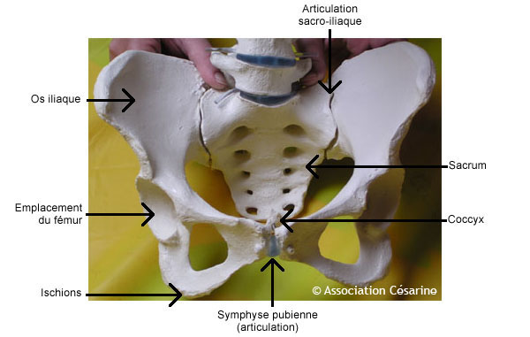
ETUDE ANATOMIQUE
La compréhension de l’anatomie du bassin est fondamentale pour la pratique obstétricale
Le bassin est une ceinture osseuse constituée latéralement par les deux os iliaques, et en arrière par l'ensemble sacrum - coccyx.
Ces trois os sont solidarisés en arrière par les articulations sacro-iliaques, en avant par la symphyse pubienne. L'articulation sacrococcygienne unit sacrum et coccyx.
L'ensemble osseux forme la filière pelvienne, élément clé du pronostic obstétrical

Slide 4
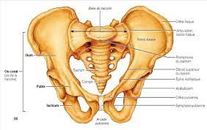
Le bassin obstétrical a la forme d’un entonnoir à grande base supérieure faisant communiquer la grande cavité abdominale avec le pelvis à travers le détroit supérieur (DS)
Ses orifices d’entrée et de sortie, respectivement détroit supérieur et détroit inférieur, délimitent l’excavation pelvienne. Celle-ci est rétrécie à mi-hauteur, qui forment le détroit moyen.

Slide 5
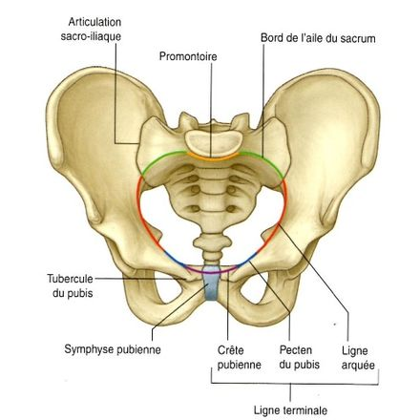
Détroit supérieur (DS):
Espace de transition entre le grand bassin et le petit bassin
Les éléments constituant le DS sont :
en avant, le bord supérieur de la symphyse pubienne ;
latéralement : les lignes innominées : crêtes obliques, dirigées de haut en bas et d'arrière en avant plus saillantes dans leur moitié antérieure pubienne où elles se continuent par la crête pectinéale .

Slide 6
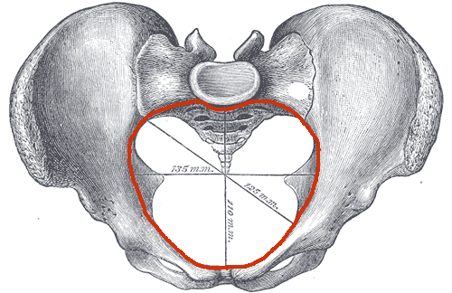
en arrière : le bord antérieur des ailerons du sacrum surmonté au milieu par le promontoire : bord antérieur de la face supérieure de S1 qui délimite le point postérieur du diamètre promontorétropubien, nommé diamètre antéropostérieur (AP) utile.

Slide 7
Diamètres obstétricaux
Le diamètre obstétrical, ou diamètre utile de Pinard, est le diamètre promontorétropubien. Il part du promontoire et va jus qu'au culmen rétro pubien. Il mesure 10, 5 cm . Il représente le véritable diamètre du plan d’engagement.
Le diamètre sagittal postérieur de Thoms correspond à la distance séparant le milieu du transverse maximal (TMx) au promontoire : . Il mesure 5 cm. Au dessous de 4cm,il exprime une saillie marquée du promontoire et constitue un élément de mauvais pronostic obstétrical.

Slide 8
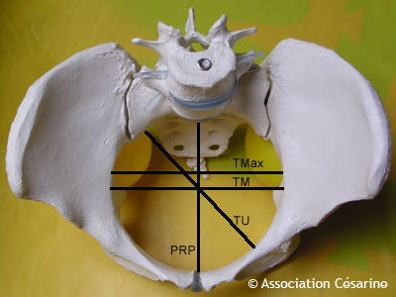
Le diamètre transverse médian (TM). C'est le diamètre obstétricalement utile ; il est situé en avant du diamètre TMx. On le mesure à égale distance entre le promontoire et l a symphyse pubienne. Il est de 12 ou 12, 5 cm , selon les auteurs.
Le diamètre oblique part de l'articulation sacro-iliaque en arrière et va en avant au point situé à égale distance de la symphyse pubienne et des extrémités du TMx. Il est de 12 c m à droite et 12, 5 cm à gauche

Slide 9
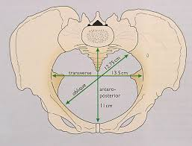
Le diamètre sacrocotyloïdien part du promontoire en arrière et aboutit en avant au milieu de la cavité cotyloïde.
La classification anatomoclinique des bassins rétrécis se définit à partir de ces diamètres .

Slide 10
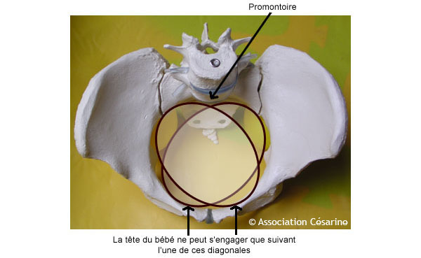
Intérêt en obstétrique : la présentation fœtale, gênée par le promontoire est obligée de s’engager dans un diamètre oblique droit ou gauche.
Les diamètres obliques relient l’éminence ilio-pectinée à l’articulation sacro-iliaque opposée. Le repère étant l’éminence ilio-pectinée, le diamètre oblique gauche relie l'éminence ilio-pectinée gauche à l'articulation sacro-iliaque opposée.
Il est le plus fréquemment emprunté par la présentation.
Le diamètre transverse maximal est trop postérieur pour être fondamental dans l'accouchement

Slide 11
Forme:
Le DS est rétréci dans le plan sagittal par la saillie du promontoire, il a la forme d’un cœur de carte à jouer (♥). On retiendra que l’axe du DS est oblique en arrière et en bas : il vise l’interligne sacrococcygien.
Les variations de formes peuvent être classées en quatre types de bassin (classification de Caldwell et Moloy)

Slide 12
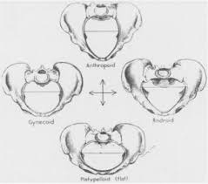
Bassin gynécoïde; DS légèrement ovoïde
Bassin androïde ;DS triangulaire; Le bassin androïde est la variété réputée la plus dystocique
Bassin anthropoïde ;DS franchement ovoïde a grand axe antéro-postérieur
Bassin platypelloïde ; ou bassin plat, DS ovale a grand axe transversal

Slide 13
Orientation :
Chez la femme debout: le plan du DS fait avec l’horizontale un angle d’environ 60° .
En décubitus dorsal avec flexion extrême des membres inferieurs : on note une rétroversion du bassin limitée .

Slide 14
Excavation pelvienne :
C'est le petit bassin dans lequel la présentation descend et tourne
il est limité en haut par le DS, en bas par le détroit inférieur (DI) et en avant par la paroi antéro- inférieure,, formée par l a symphyse pubienne sur la ligne médiane et de chaque côté de la symphyse par la branche horizontale du pubis et une partie du trou ischiopubien.
La paroi postéro supérieure est constituée par l e sacrum, os concave en avant et en bas. La concavité sacrée joue un rôle important dans la progression de la tête fœtale.
La paroi latérale est formée de chaque côté par l' os iliaque

Slide 15
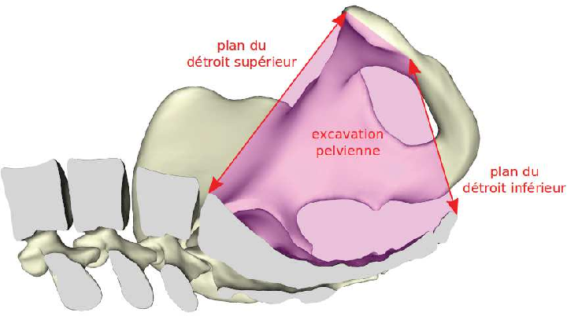
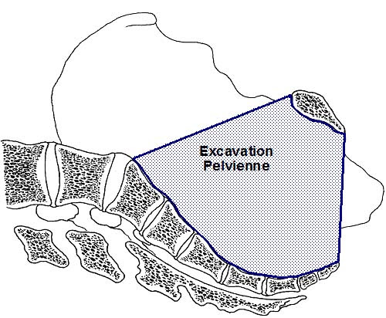

Slide 16
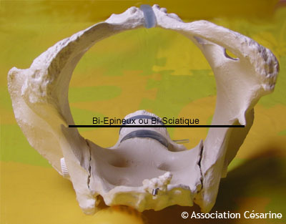
L'excavation présente à l'union de ses deux tiers supérieurs et de son tiers inférieur un rétrécissement, appelé détroit moyen (DM), marqué transversalement par la saillie des épines sciatiques.
. La tête fœtale est engagée lorsque le sommet atteint le niveau des épines sciatiques.

Slide 17
Le diamètre transverse biépineux (bisciatique) est le plus intéressant sur le plan obstétrical : il mesure entre 10 et 11 cm .
Il est situé en arrière dans l 'excavation.
On peut remarquer ainsi que, dans l 'accouchement normal en occipitoantérieur, le diamètre bipariétal passe en avant du diamètre bisciatique.
En revanche, il se situe au niveau du diamètre bisciatique dans les présentations occipitopostérieures : d 'où une possibilité plus grande de dystocie du DM

Slide 18
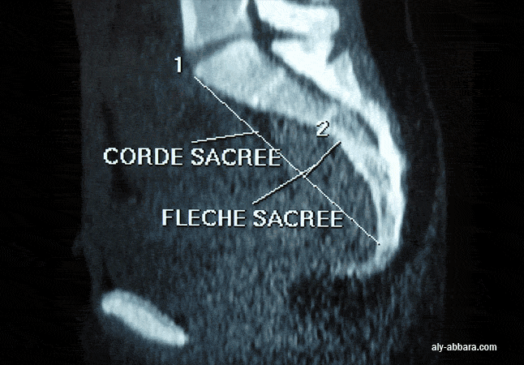
Courbure du sacrum : la concavité sacrée constitue un élément du pronostic obstétrical car un sacrum plat peut gêner la descente et la rotation de la tête fœtale ce qui explique l’intérêt de la mesure de la corde (ligne promontosacrée mesure 11 cm ) et flèche sacrale (distance entre la corde sacrée et le point le plus profond de la concavité)

Slide 19
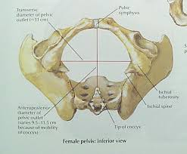
Détroit inférieur
Le plan de dégagement de la présentation
Il est limité par quatre repères osseux disposés en losange : en avant, le bord inférieur de la symphyse pubienne ; latéralement, les deux ischions ; en arrière, la pointe du coccyx . Le diamètre bi-ischiatique divise ce losange en deux triangles, antérieur et postérieur

Slide 20
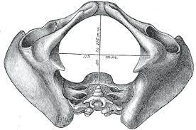
Le triangle antérieur constitue l’arcade pubienne ,le triangle postérieur est fermé latéralement par les deux ligaments sacrosciatiques
L’arcade pubienne est une structure osseuse indéformable
la partie postérieure du détroit inférieur est essentiellement fibreuse et déformable

Slide 21
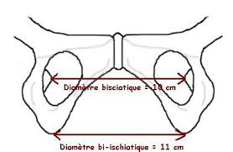
Principaux diamètres:
Le diamètre antéropostérieur coccy go-sous-pubien est de 9 cm. Il s'agrandit par l a rétropulsion du coccyx et l es mouvements de nutation du sacrum
. Le diamètre obstétricalement utilisé est l e diamètre sous- sacro-sous-pubien de 11,5 cm
Le diamètre transversal bi-ischiatique est mesuré entre les deux faces internes des tubérosités ischiatiques (11 à 12 cm)

Slide 22
l'ensemble formé par la symphyse pubienne et les branches ischio-pubiennes) porte le nom d'ogive pubienne. L'angle qu'elle forme oscille entre 85-90°
plus l'angle est fermé, plus le dégagement de la tête fœtale se fera au niveau du périnée postérieur, entraînant un plus grand risque de déchirures périnéales.

Slide 23
Évaluation clinique du bassin
La pelvimétrie clinique repose sur la palpation et le toucher vaginal qui identifient les structures osseuses du pelvis pour apprécier leur morphologie et mesurer les distances les séparant
Ces mesures peuvent être un élément du faisceau d’investigations visant le pronostic obstétrical .
L’examen clinique du bassin est réalisé après la 37e SA.
La patiente doit être installée sur un plan dur, en position gynécologique, vessie et rectum vides

Slide 24
1- Pelvimétrie externe
Le diamètre bi-ischiatique est le seul diamètre du bassin obstétrical qui peut être mesuré par pelvimétrie externe sur une femme en position gynécologique.
Tarnier le mesurait avec un mètre ruban maintenu par les deux pouces appliqués sur la face interne des ischions .
La distance séparant les deux ongles est normalement de 9 cm, auxquels ont ajoute 2 cm représentant l’épaisseur des parties molles pour connaître le diamètre bi-ischiatique (11 cm).

Slide 25
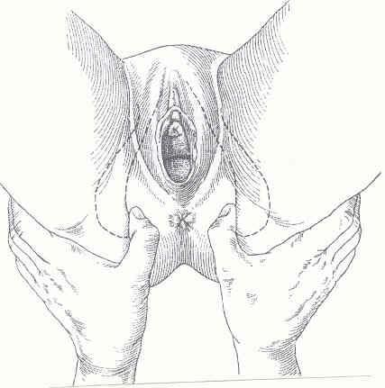
La distance séparant les deux ongles est normalement de 9 cm, auxquels ont ajoute 2 cm représentant l’épaisseur des parties molles pour connaître le diamètre bi-ischiatique (11 cm).

Slide 26
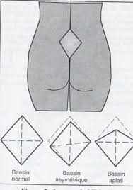
le losange de Michaelis
qui est délimité par quatre fossettes correspondant, en haut, à l’apophyse épineuse de L5, latéralement, aux épines iliaques postérosupérieures, en bas, au sommet du pli inter fessier.
Valeurs usuelles mesurées avec un mètre ruban : hauteur = 10 à 12 cm ; largeur = 10 cm.

Slide 27
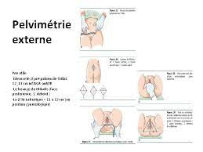
La hauteur du losange est un reflet (médiocre) du diamètre sagittal du détroit supérieur. La largeur du losange est un reflet (plus fiable) du diamètre transversal du détroit supérieur;
Mesure du diamètre pré-pubien de Trillat : c’est la distance joignant au niveau du bord supérieur du pubis les plis inguinaux (12-13 cm)

Slide 28
2- Pelvimétrie interne:
Elle est bien codifiée dans sa réalisation :
• évaluation du PRP. Les doigts sont orientés vers le coccyx, puis remontent le long de la concavité sacrée. Normalement, le contact osseux est perdu vers les deux premières vertèbres sacrées (S1–S2) et le promontoire n’est jamais atteint. Dans le cas contraire, on mesure le diamètre promonto-sous-pubien et on retire 1,5 cm pour connaître le PRP ;

Slide 29
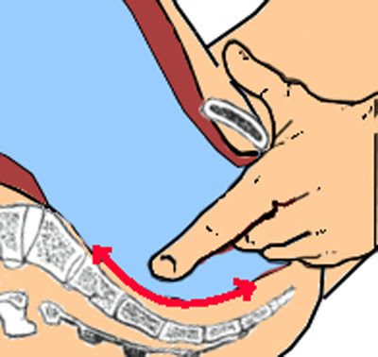
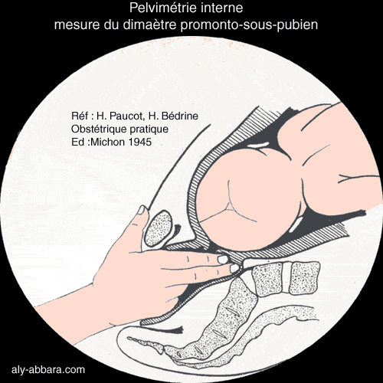

Slide 30
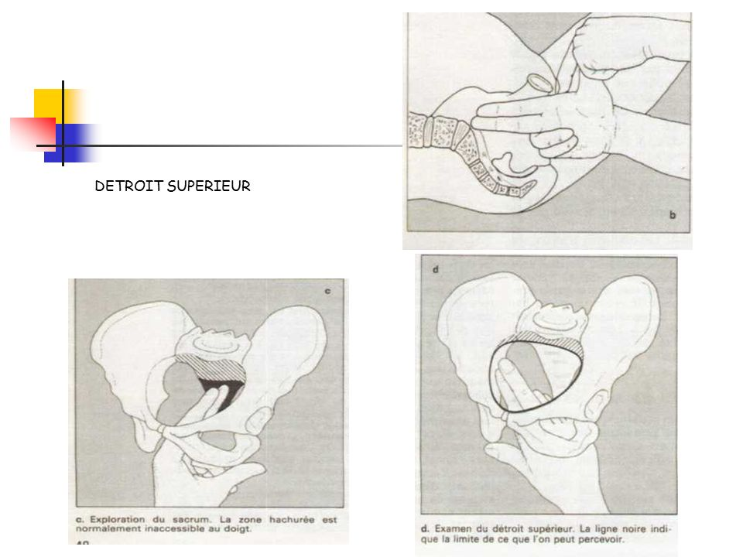
• exploration des lignes arquées. Les doigts suivent les lignes arquées en partant du pubis. Normalement, les lignes arquées ne peuvent être suivies que sur les deux tiers antérieurs. Les sinus sacro-iliaques sont inaccessibles ;
• exploration de l’arc antérieur du bassin. Normalement, c’est un demi-cercle harmonieux de 6 cm de rayon ;
• évaluation de la saillie des épines schiatiques

Slide 31
Évaluation radiologique du bassin
La pelvimétrie radiologique ou radiopelvimétrie se propose de mesurer la valeur réelle des diamètres pelviens par les techniques radiologiques chaque fois qu’une dystocie d’origine fœtale ou pelvienne est suspectée.
Les deux méthodes de référence, actuellement, sont le scanner et l’imagerie par résonance magnétique (IRM).
Leur précision est de l’ordre du millimètre. Leur inconvénient est que les mesures sont prises par le radiologue plus leur cout élevé .

Slide 32
Radiopelvimétrie classique:
Elle doit être réalisée après 36 SA
Les techniques de radiopelvimétrie comportent deux ou trois clichés, un cliché de profil et de face (plan du DS) , un autre centré sur l'arcade pubienne.
Le cliché de profil permet d 'apprécier la paroi antérieure et postérieure de la filière, l'orientation du bassin, l' inclinaison du DS, la mesure du diamètre antéropostérieur aux différents niveaux : DS, DM et DI

Slide 33
Clichés de face
Cliché du détroit supérieur ;Le but est de mesurer les diamètres TM et TMx
Clichés des détroits moyen et inférieur Ils mesurent le diamètre bisciatique et bi-ischiatique.
Inconvénients : irradiation fœto-maternelle, nécessité d’utiliser des règles de correction des dimensions radiologiques, agrandissement et déformation de l’image réelle, visualisation parfois mauvaise .

Slide 34
Tomodensitométrie (TDM) ou scanographie:
L'utilisation de la TDM pelvi métrique a connu un large succès dû aux avantages suivants :
réalisation de l'examen plus commode pour les patientes ;
interprétation plus précise ;
irradiation fœtale moins importante.
Le mode radio de face étudie le contenu utérin, la morphologie du DS, et mesure les diamètres TMx et TM.
Le mode radio de profil mesure le diamètre promontorétropubien et programme les coupes suivantes : une coupe passant par l e sommet des épines sciatiques permet la mesure directe du diamètre biépineux .
Une coupe perpendiculaire au DS mesure le TM

Slide 35
Pelvimétrie par IRM:
D'introduction plus récente; les travaux préliminaires dégagent des perspectives intéressantes.
l'absence d'irradiation permet d'éliminer tout risque pour le fœtus ou sa mère.
La qualité de l'imagerie permet de mettre en évidence aussi bien le bassin osseux que les parties molles, selon les constantes utilisées.
La précision des mesures semble comparable à celle de l a TDM. Toutes les mesures sont directes, et ne nécessitent aucune correction. La coupe peut être inclinée dans tous l es sens ce qui permet de corriger une position imparfaite de la patiente.

Slide 36
La précision des mesures semble comparable à celle de l a TDM. Toutes les mesures sont directes, et ne nécessitent aucune correction. La coupe peut être inclinée dans tous l es sens ce qui permet de corriger une position imparfaite de la patiente.
Au total, les performances de l'IRM sont prometteuses. La relative indisponibilité des appareils, le coût élevé de l'examen, et un certain degré d'inconfort de l'exploration pour des patientes souvent claustrophobes, limitent la méthode probablement d'avenir.

Slide 37
Même avec l'habitude, l'examen du bassin reste imprécis. La perméabilité du bassin en dehors d'anomalies majeures ne sera prouvée que par l'épreuve du travail. Le bassin n'est qu'un élément déterminant du succès du travail, les deux autres étant le fœtus et les contractions utérines. En cas de doute, on demandera une radiopelvimétrie et une mesure échographique du bipariétal pour faire une confrontation céphalopelvienne.

Slide 38
Conclusion
Le bassin obstétrical constitue un élément fondamental dans l’étude de l’obstétrique
La connaissance de son anatomie, l’étude de ses différents diamètres et son examen en périnatal est systématique pour la primipare et indispensable en cas de traumatisme de ce dernier
La paraclinique en matière de l’étude du bassin obstétrical n’a que des indications bien précises vu l’effet notoire des rayons X pour le fœtus

